Slide 1



PHÒNG GIÁO DỤC VÀ ĐÀO TẠO QUẬN LONG BIÊN
TRƯỜNG MẦM NON GIA THƯỢNG
Lĩnh vực: Phát triển nhận thức
Đề tài: Tết nguyên đán
Chủ đề : Tết và mùa xuân
Giáo viên: Nguyễn Thị Hồng Hoa
Lứa tuổi: 24-36 tháng
Notes:
1

Slide 2
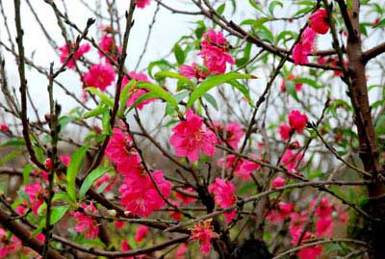

Slide 3
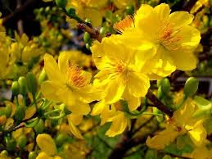

Slide 4
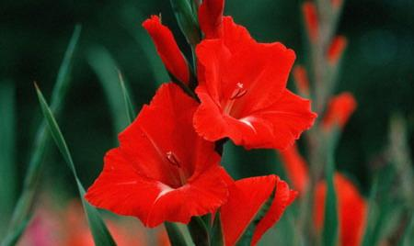

Slide 5
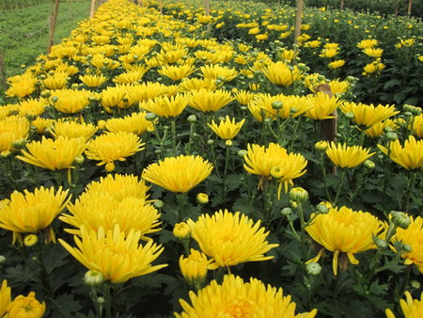

Slide 6
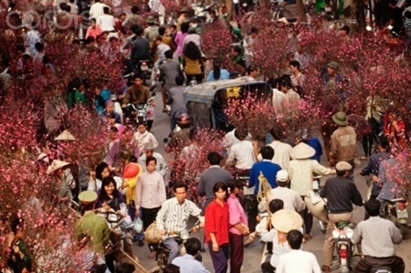

Slide 7
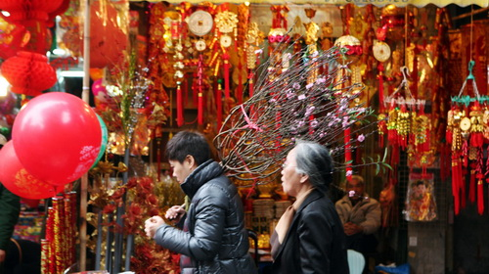

Slide 8
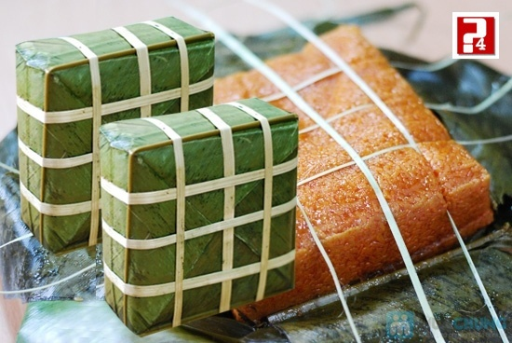

Slide 9
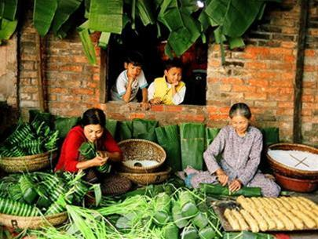

Slide 10
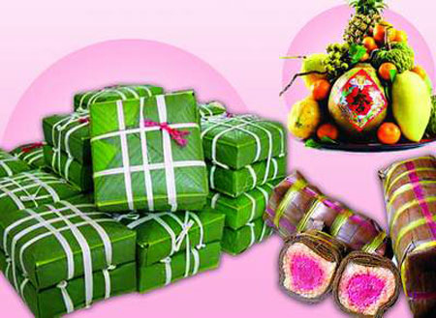

Slide 11
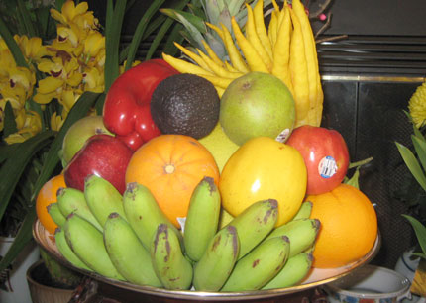

Slide 12
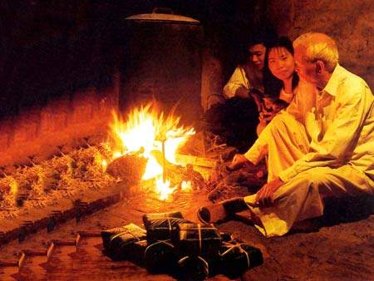

Slide 13


Slide 14
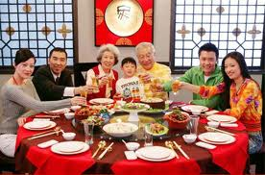

Slide 15
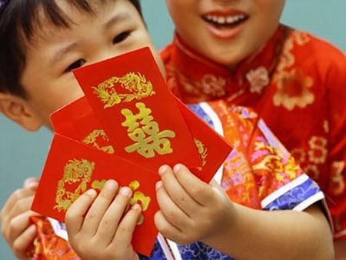

Slide 16
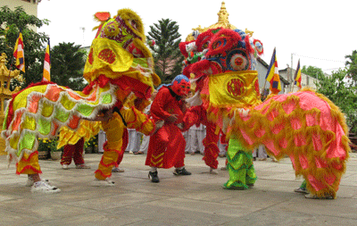

Slide 17

Củng cố giáo dục trẻ

